Slide 1
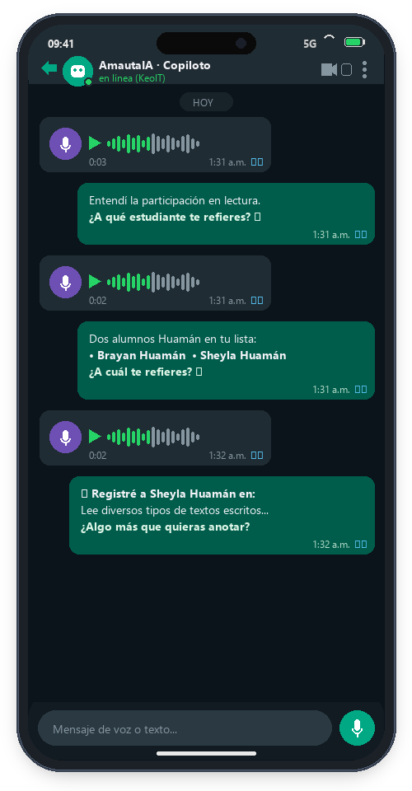
HACK THE ANDES 2026 · RETO EDUCACIÓN ESCOLAR
Amauta·IA: Flujo WhatsApp para el Docente
Demostración de cómo un audio de 3 segundos se transforma en un registro curricular oficial con cero burocracia.
🎙️ 100% Manos Libres
El profesor habla naturalmente en clase; no abre apps ni llena formularios.
🔍 Desambiguación Proactiva
Cruce instantáneo con la lista del aula para evitar confusiones de homónimos.
📋 Alineamiento CNEB
Mapeo semántico automático a las competencias oficiales del Currículo Nacional.

Slide 2
ARQUITECTURA DE LA EXPERIENCIA DOCENTE
El Flujo Conversacional en 3 Fases Clave
Diseñado específicamente para el ritmo acelerado del aula: simple para el docente, potente bajo el capó.
PASO 1: ENTRADA POR VOZ
El docente envía un audio breve de 3 seg.
El sistema transcribe con Whisper, identifica la intención ('participó en lectura') y detecta qué dato falta para completar el registro.
PASO 2: CONSULTA Y DESAMBIGUACIÓN
El docente responde 'Huamán' por audio.
El agente consulta la nómina escolar y detecta 2 homónimos (Brayan y Sheyla). Pregunta con calidez en vez de cometer errores.
PASO 3: VINCULACIÓN CNEB Y CIERRE
El docente confirma 'Sheyla' por audio.
El sistema vincula la observación con la competencia curricular oficial y confirma el registro listo para SIAGIE.

Slide 3
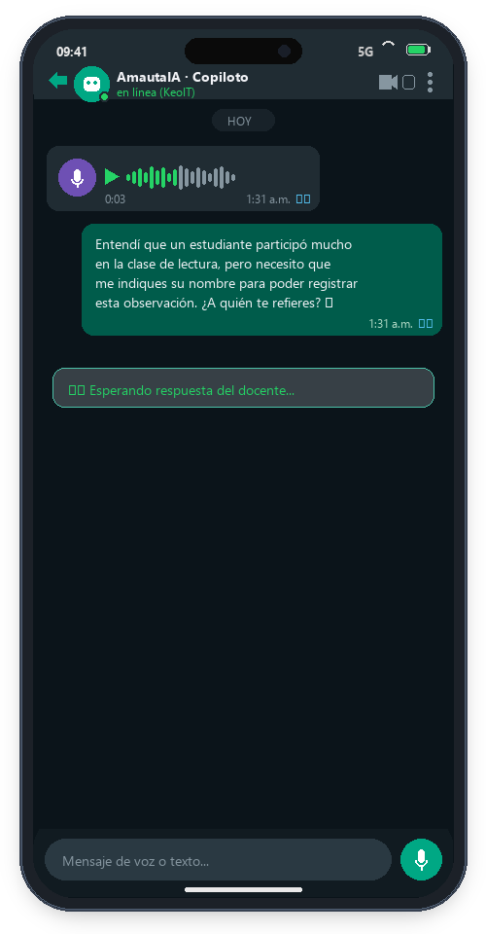
PASO 1 · INTERACCIÓN INICIAL
Captura Rápida de Voz y Detección de Intención
El profesor no escribe: graba un audio de 3 segundos mientras atiende a sus alumnos.
1. ACCIÓN DEL PROFESOR (AULA EN VIVO)
🎙️ Nota de voz de 3 segundos (1:31 a.m.):
"Un estudiante participó mucho en la clase de lectura hoy, pero se me pasó anotar su nombre en el momento..."
2. QUÉ PROCESA EL ASISTENTE (DETRÁS DE ESCENA)
• Transcripción Instantánea (Speech-to-Text):
Convierte el audio del aula a texto mediante modelos de lenguaje optimizados para español peruano.
• Extracción Semántica de Entidades:
Identifica que se trata de un logro de participación en el área de Comunicación / Comprensión Lectora.
• Detección de Dato Faltante (Slot Filling):
El sistema no falla ni rechaza el pedido: detecta proactivamente que falta el nombre del alumno.
• Respuesta Guiada y Amable:
"Entendí que un estudiante participó mucho en la clase de lectura, pero necesito que me indiques su nombre. ¿A quién te refieres? 📋"

Slide 4
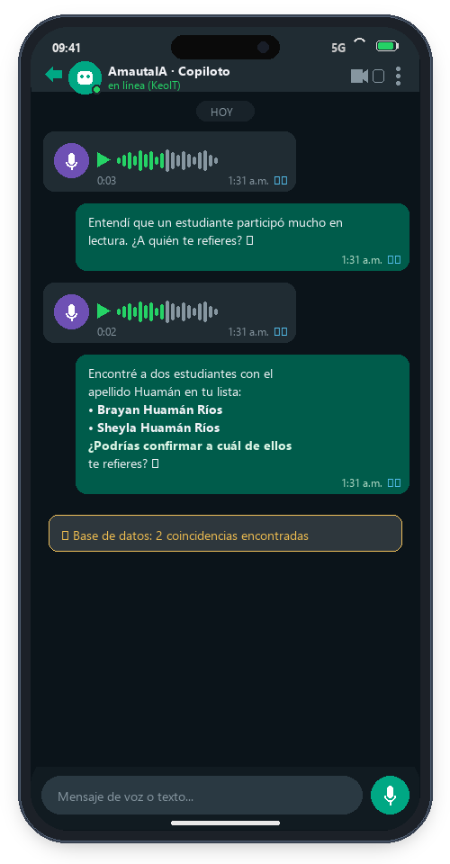
PASO 2 · BÚSQUEDA Y VALIDACIÓN
Resolución de Ambigüedad y Detección de Homónimos
El docente dice solo el apellido; el sistema cruza con la nómina escolar y evita errores humanos.
1. EL RETO COMÚN EN EL AULA: COINCIDENCIA DE APELLIDOS
El docente envía una segunda nota de voz de 2 segundos: "Huamán"
En la educación peruana es muy frecuente tener alumnos hermanos o primos con el mismo apellido en el mismo salón o grado. Un sistema rígido fallaría o asignaría al alumno incorrecto.
2. CÓMO LO RESUELVE AMAUTA·IA EN TIEMPO REAL:
• Consulta a la Base de Datos del Aula:
Busca coincidencias difusas (fuzzy search) en la lista de matrícula de la sección.
• Detección de Homónimos:
Identifica que existen 2 estudiantes registrados: Brayan Huamán Ríos y Sheyla Huamán Ríos.
• Cero Suposiciones (Datos Verídicos):
En lugar de asumir cuál de los dos es, el sistema presenta las opciones claras y numeradas.
• Pregunta de Confirmación:
"¿Podrías confirmar a cuál de ellos te refieres? 🤔" con tono pedagógico empático.

Slide 5
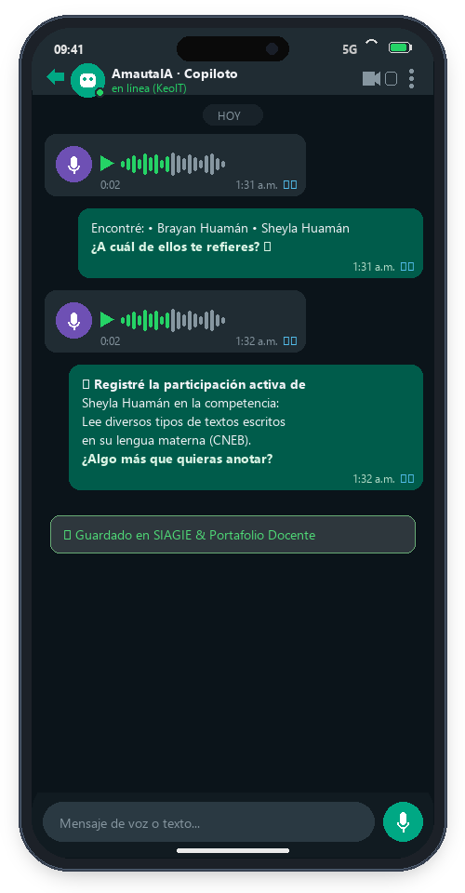
PASO 3 · MAPEO CURRICULAR Y CIERRE
Alineamiento Automático con el CNEB y Registro Oficial
De un audio de WhatsApp a una competencia oficial del Currículo Nacional registrada para SIAGIE.
1. CIERRE TRANSACCIONAL RÁPIDO
El docente confirma por audio de 2 segundos: "A Sheyla Huamán"
2. EL MAYOR VALOR: MAPEO CURRICULAR AUTOMÁTICO (CNEB)
• Asignación de Competencia Oficial:
El sistema categoriza la observación dentro del marco CNEB: 'Lee diversos tipos de textos escritos en su lengua materna'.
• Registro Estructurado:
Guarda el evento con fecha, hora, tipo de logro formativo y código de estudiante en el repositorio de la escuela.
• Confirmación Inmediata con Check Verde (✅):
"✅ Registré la participación activa de Sheyla Huamán en la competencia Lee diversos tipos de textos escritos en su lengua materna. ¿Algo más que quieras anotar?"
• Sincronización con Alerta Escuela / SIAGIE:
Alimentará automáticamente las conclusiones descriptivas al final del periodo sin trasnoches de papeleo.

Slide 6
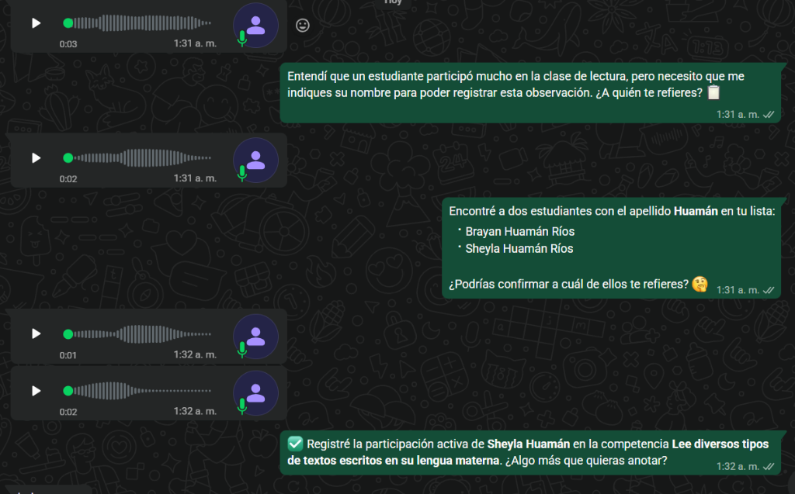
VALIDACIÓN TÉCNICA FUNCIONAL
Prueba de Concepto en Vivo sobre WhatsApp
Captura real de la interacción entre el docente y el agente: transcripción, desambiguación y confirmación.
🔬 ANÁLISIS DE LA PRUEBA REAL
• Audios reales de 1 a 3 seg:
El docente envía notas breves; el sistema responde en menos de 2 segundos.
• Detección de dato incompleto:
"Entendí que un estudiante participó... pero necesito su nombre".
• Resolución de homónimos:
Detecta a Brayan y Sheyla Huamán sin equivocarse ni mezclar expedientes.
• Cierre curricular con éxito:
Vincula la nota a 'Lee diversos tipos de textos escritos en su lengua materna'.
• Listo para escalar:
No requiere soporte de hardware adicional ni apps pesadas.

Slide 7
IMPACTO Y PROPUESTA DE VALOR
Comparativa: El Modelo Burocrático vs. Amauta·IA
Por qué esta solución resuelve el cuello de botella que las plataformas web gubernamentales no han podido cerrar.
❌ MODELO TRADICIONAL (ALERTA ESCUELA / EXCEL)
• Anotaciones dispersas en papel:
El docente anota en libretas durante el día y debe transcribir en su tiempo libre en casa.
• Acceso exclusivo del director:
Los docentes no tienen acceso directo a Alerta Escuela; los reportes son bimestrales y lentos.
• 45 minutos por semana de papeleo:
Llenado manual de tablas complejas de conclusiones descriptivas y asistencia.
• Llega tarde para prevenir:
Cuando el semáforo marca rojo en SIAGIE, el estudiante ya acumula semanas de inasistencia.
✅ CON AMAUTA·IA (COPILOTO WHATSAPP)
• 15 segundos por nota de voz:
Basta presionar el micrófono entre clases o al final de la sesión; sin pantallas complejas.
• Cero fricción de adopción:
El 100% de los docentes peruanos ya usa WhatsApp a diario; no hay curvas de aprendizaje.
• Mapeo curricular automático:
Convierte el lenguaje cotidiano del profesor en categorías y competencias formales del CNEB.
• Alerta temprana en tiempo real:
Dirección y UGEL ven la información agregada al instante sin pedir reportes manuales.

Slide 8
CONCLUSIÓN PARA EL PITCH
Menos Pantallas, Más Pedagogía: El Impacto de Amauta·IA
La verdadera innovación no es obligar al docente a usar otro software, sino llevar la IA al canal donde ya vive.
15s
Tiempo promedio de registro
Frente a 30-45 minutos semanales en hojas de cálculo tradicionales.
100%
Adopción sin capacitación
Funciona directamente sobre WhatsApp sin descargas ni credenciales nuevas.
0
Burocracia extra para el docente
La IA asume la transcripción, la desambiguación y el reporte curricular.
🎯 MENSAJE FINAL PARA EL JURADO
"Alerta Escuela falla no por falta de algoritmos, sino porque los datos llegan 2 meses tarde. Al darle al docente un copiloto por WhatsApp que convierte notas de voz en datos estructurados en 15 segundos, cerramos la brecha entre el aula y la política pública."

